Slide 1




Khoa học
Khoa học
TRANG 69

Slide 2






Slide 3
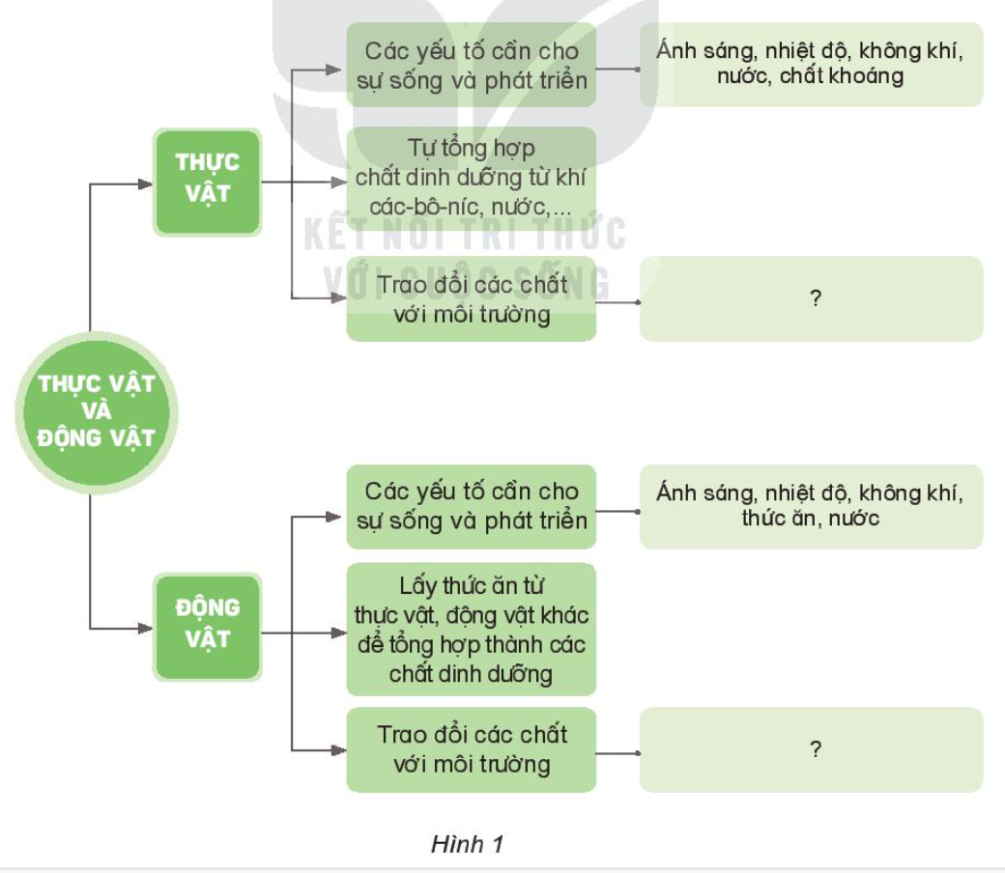
THẢO LUẬN
NHÓM ĐÔI

Slide 4


Slide 5
THẢO LUẬN NHÓM
Quan sát Hình 2 và dự đoán:
+ Vị trí nào cây con sẽ phát triển tốt? Vì sao?
+ Vị trí nào cây con sẽ không hoặc kém phát triển? Vì sao?

Slide 6


